Slide 1
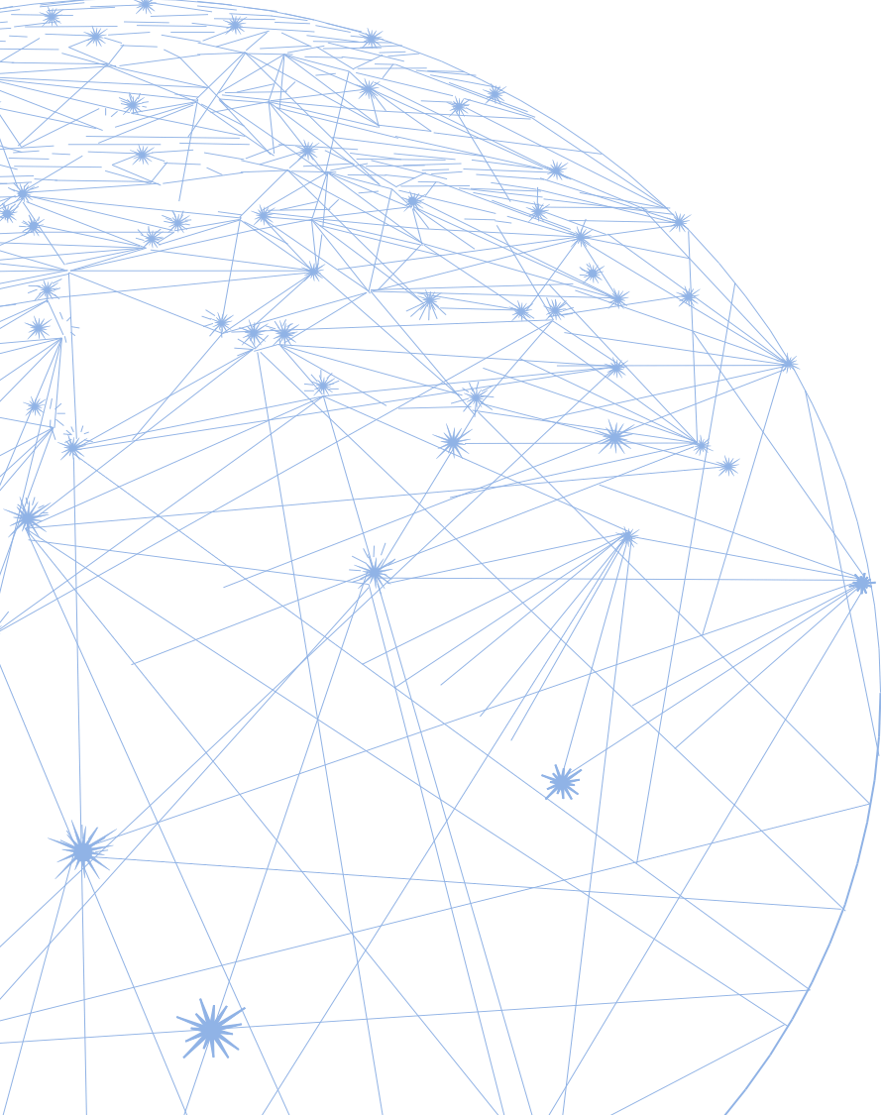
В. А. Смирнов
доктор физ.-мат. наук, профессор,
заведующий кафедрой
элементарной математики и теории чисел
Московского педагогического
государственного университета
Задачи на нахождение геометрических мест точек
сайт: vasmirnov.ru
эл. почта: v-a-smirnov@mail.ru
14.11.2024

Slide 2
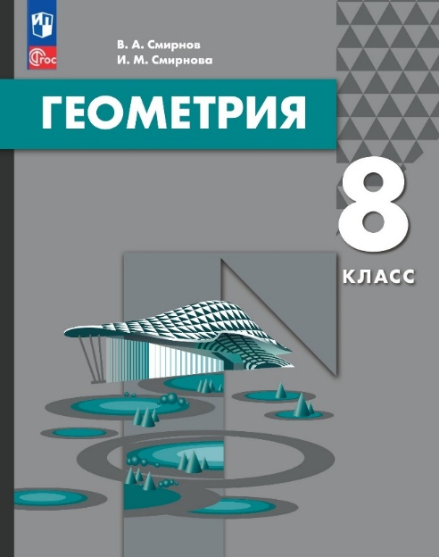
Наши новые учебники геометрии издательства «Просвещение»

Slide 3
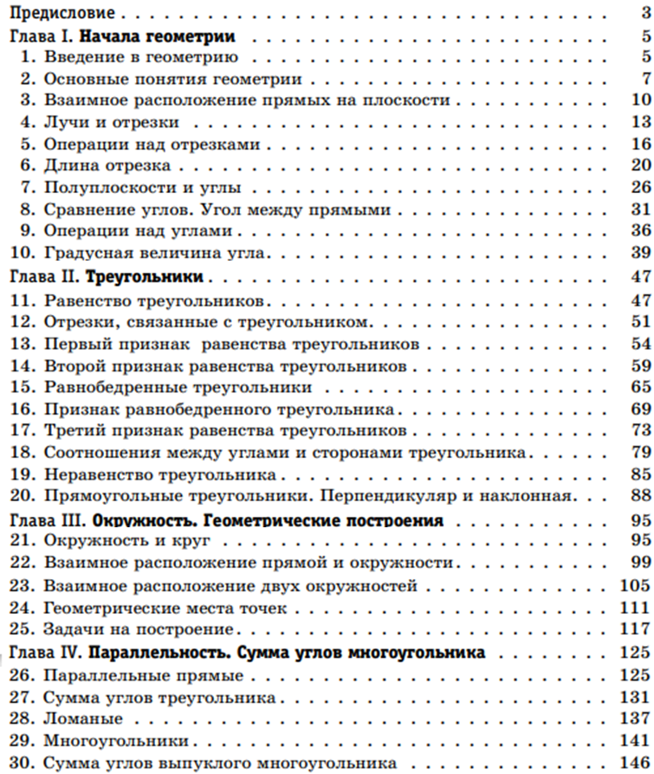
7 класс

Slide 4
Авторский сайт: vasmirnov.ru
Notes:
В режиме слайдов ответы появляются после кликанья мышкой

Slide 5
Геометрическое место точек является одним из важнейших понятий геометрии. Метод геометрических мест широко используется при решении различных математических задач.
Решение задач на геометрические места точек учит: устанавливать фигуры по заданным свойствам; изображать и моделировать эти фигуры; доказывать, что найденные фигуры являются искомыми ГМТ. Всё это способствует развитию геометрических представлений учащихся, знакомит их с геометрическими фигурами, различными способами их задания и свойствами, формирует навыки исследовательской деятельности.
В середине прошлого века обучению учащихся решению задач на нахождение геометрических мест точек уделялось большое внимание. Было издано несколько сборников задач на геометрические места точек.
1. Стражевский А. А. Задачи на геометрические места точек в курсе геометрии средней школы. М.: Учпедгиз, 1954.
2. Наумович Н. В. Геометрические места в пространстве и задачи на построение. М.: Учпедгиз, 1956.
Notes:
В режиме слайдов ответы появляются после кликанья мышкой

Slide 6
Учпедгиз
1954

Slide 7
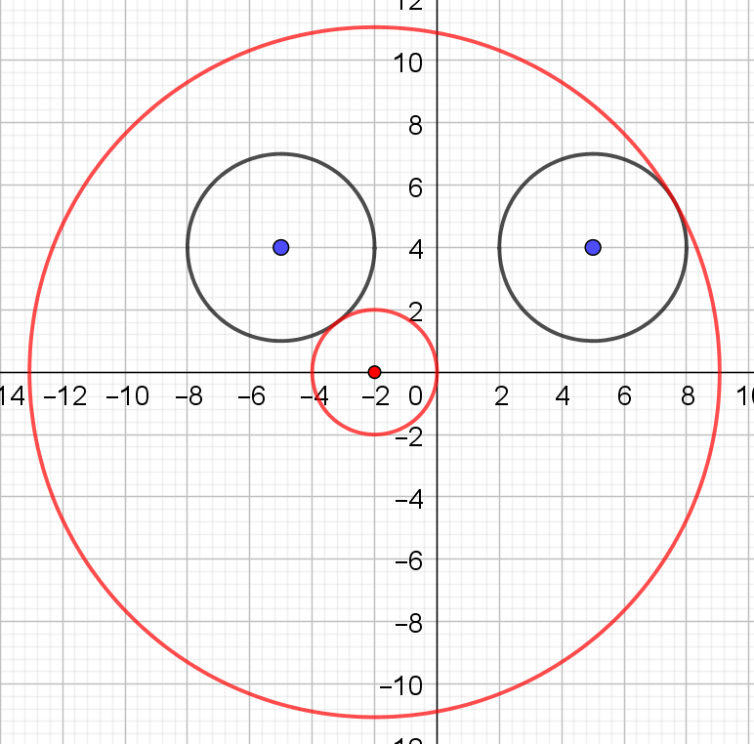
Демоверсия 2024, задача 18
Найдите все положительные значения a, при каждом из которых система уравнений
$$\left\{\begin{aligned}{(|x|−5)}^{2}+{(y−4)}^{2}=9, \\ {(x+2)}^{2}+y^{2}=a^{2},\end{aligned}\right.$$
имеет единственное решение.
Решение. Первое уравнение задаёт две окружности с центрами (5, 4) и (-5, 4) и радиусами 3. Второе уравнение задаёт окружность с центром (-2, 0) и радиусом a$.$
Ответ. 2, $\sqrt{65}+3.$
Notes:
В режиме слайдов ответы появляются после кликанья мышкой

Slide 8
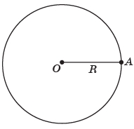
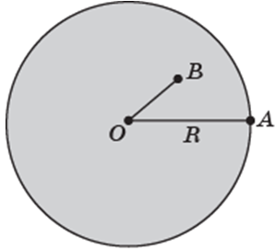
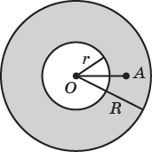
Геометрическим местом точек (ГМТ) называется фигура, состоящая из всех точек, удовлетворяющих заданному свойству или нескольким заданным свойствам.
Примерами геометрических мест точек являются:
Окружность – ГМТ, удаленных от данной точки на данное расстояние;
круг – ГМТ, удаленных от данной точки на расстояние, не превосходящее данное.
Кольцо – ГМТ A, для которых $r ≤OA≤R$.
Notes:
В режиме слайдов ответы появляются после кликанья мышкой

Slide 9
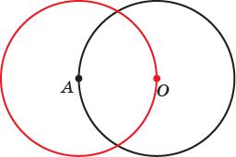
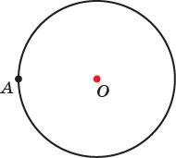
Окружности и круги
1. Найдите геометрическое место центров O окружностей радиусом R, проходящих через данную точку A.
Ответ: окружность с центром в точке A и радиусом R.
Notes:
В режиме слайдов ответы появляются после кликанья мышкой

Slide 10
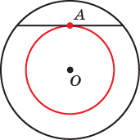
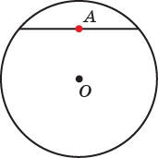
2. Для данной окружности с центром O найдите ГМ середин хорд данной длины.
Ответ: если длина хорды меньше диаметра окружности, то окружность; если хорда является диаметром, то центр данной окружности.
Notes:
В режиме слайдов ответы появляются после кликанья мышкой

Slide 11
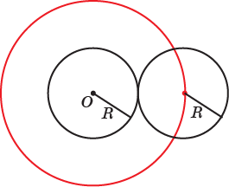
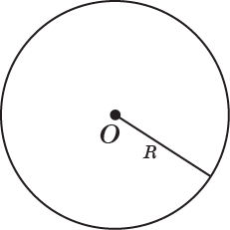
3. Найдите ГМ центров окружностей, касающихся данной окружности того же радиуса R.
Ответ: окружность радиусом 2R.
Notes:
В режиме слайдов ответы появляются после кликанья мышкой

Slide 12
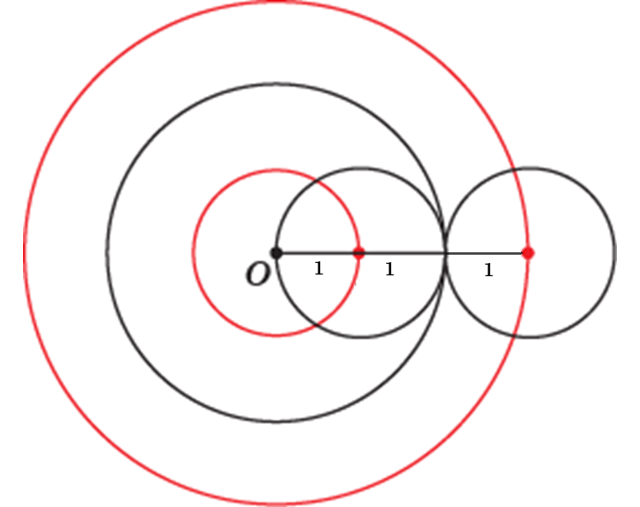
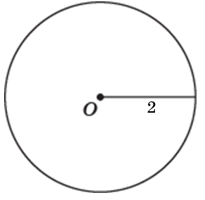
4. Найдите ГМ центров окружностей радиусом 1, касающихся данной окружности радиусом 2.
Ответ: две окружности с радиусами 1 и 3.
Notes:
В режиме слайдов ответы появляются после кликанья мышкой

Slide 13
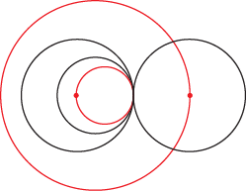
5. Найдите ГМ центров окружностей радиусом 2, касающихся данной окружности радиусом 1.
Ответ: две окружности с радиусами 1 и 3.
Notes:
В режиме слайдов ответы появляются после кликанья мышкой

Slide 14
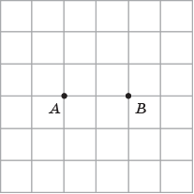
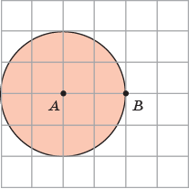
6. Для данных точек A и B изобразите ГМТ C:
$\left\{C | AC≤AB\right\}$.
Ответ: круг.
Notes:
В режиме слайдов ответы появляются после кликанья мышкой

Slide 15
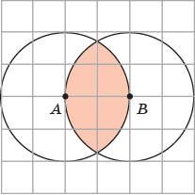
7. Для данных точек A и B изобразите ГМТ C:
$$\left\{C | AC≤AB и BC≤AB\right\}.$$
Ответ: пересечение двух кругов.
Notes:
В режиме слайдов ответы появляются после кликанья мышкой

Slide 16
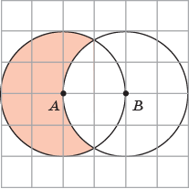
8. Для данных точек A и B изобразите ГМТ C:
$$\left\{C | AC≤AB и BC≥AB\right\}.$$
Ответ: разность двух кругов.
Notes:
В режиме слайдов ответы появляются после кликанья мышкой

Slide 17
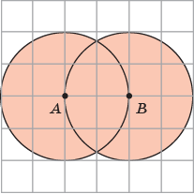
9. Для данных точек A и B изобразите ГМТ C:
$$\left\{C | AC≤AB или BC≤AB\right\}.$$
Ответ: объединение двух кругов.
Notes:
В режиме слайдов ответы появляются после кликанья мышкой

Slide 18
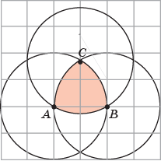
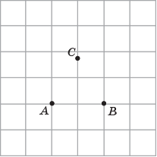
10. Для данных точек A, B, C, расположенных в вершинах правильного треугольника, изобразите ГМТ D:
$$\left\{D | AD≤AB и BD≤AB и CD≤AB\right\}.$$
Ответ: пересечение трёх кругов.
Notes:
В режиме слайдов ответы появляются после кликанья мышкой

Slide 19
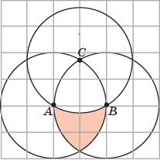
11. Для данных точек A, B, C, расположенных в вершинах правильного треугольника, изобразите ГМТ D:
$$\left\{D | AD≤AB и BD≤AB и CD≥AB\right\}.$$
Ответ:
Notes:
В режиме слайдов ответы появляются после кликанья мышкой

Slide 20
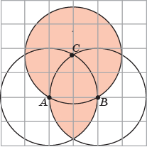
12. Для данных точек A, B, C, расположенных в вершинах правильного треугольника, изобразите ГМТ D:
$$\left\{D | AD≤AB и BD≤AB или CD≤AB\right\}.$$
Ответ:
Notes:
В режиме слайдов ответы появляются после кликанья мышкой

Slide 21
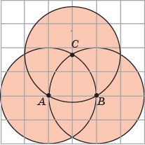
13. Для данных точек A, B, C, расположенных в вершинах правильного треугольника, изобразите ГМТ D:
$$\left\{D | AD≤AB или BD≤AB или CD≤AB\right\}.$$
Ответ: объединение трёх кругов.
Notes:
В режиме слайдов ответы появляются после кликанья мышкой

Slide 22
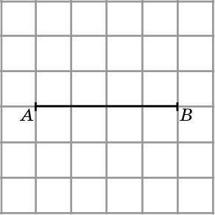
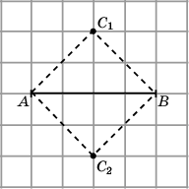
Углы
1. Отметьте точки, расположенные в узлах сетки, из которых отрезок AB виден под углом 90^{о}.
Ответ:
Notes:
В режиме слайдов ответы появляются после кликанья мышкой

Slide 23
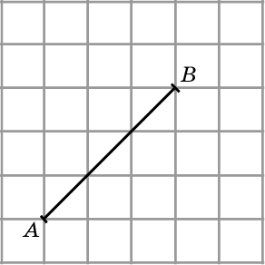
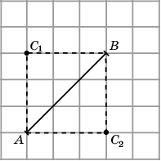
2. Отметьте точки, расположенные в узлах сетки, из которых отрезок AB виден под углом 90^{о}.
Ответ:
Notes:
В режиме слайдов ответы появляются после кликанья мышкой

Slide 24
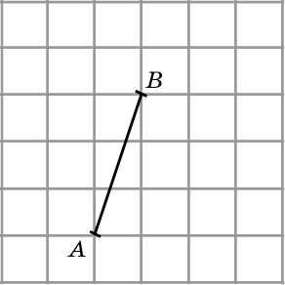
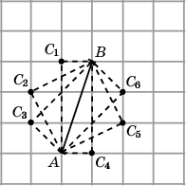
3. Отметьте точки, расположенные в узлах сетки, из которых отрезок AB виден под углом 90^{о}.
Ответ:
Notes:
В режиме слайдов ответы появляются после кликанья мышкой

Slide 25
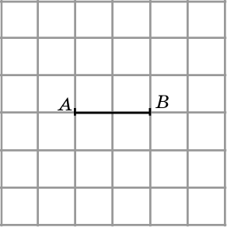
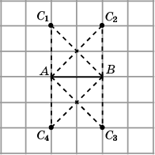
4. Отметьте точки, расположенные в узлах сетки, из которых отрезок AB виден под углом 45^{о}.
Ответ:
Notes:
В режиме слайдов ответы появляются после кликанья мышкой

Slide 26
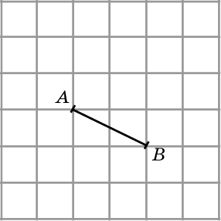
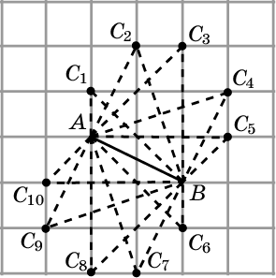
5. Отметьте точки, расположенные в узлах сетки, из которых отрезок AB виден под углом 45^{о}.
Ответ:
Notes:
В режиме слайдов ответы появляются после кликанья мышкой

Slide 27
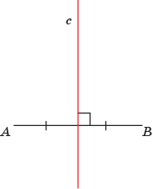
Серединный перпендикуляр
Серединным перпендикуляром к отрезку называется прямая, перпендикулярная этому отрезку и проходящая через его середину.
Notes:
В режиме слайдов ответы появляются после кликанья мышкой

Slide 28
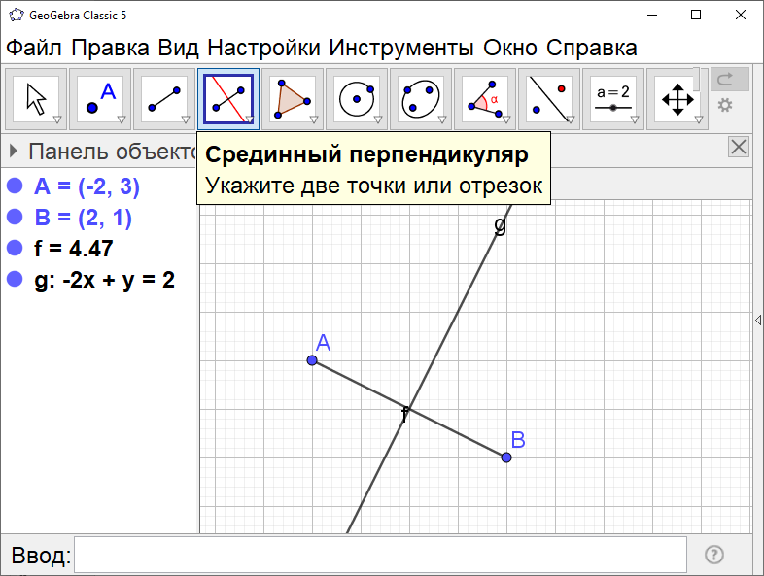
Серединный перпендикуляр в программе GeoGebra
Notes:
В режиме слайдов ответы появляются после кликанья мышкой

Slide 29
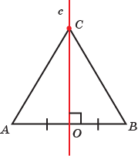
Теорема. Серединный перпендикуляр к отрезку является ГМТ, одинаково удаленных от концов этого отрезка.
Доказательство. Рассмотрим отрезок АВ. Нужно доказать, что точка C принадлежит серединному перпендикуляру к отрезку AB в том и только том случае, когда она равноудалена от его концов A и B.
Пусть точка C принадлежит серединному перпендикуляру c. Если она совпадает с серединой О отрезка AB, то она равноудалена от его концов. Если она не совпадает с O, то рассмотрим прямоугольные треугольники АОС и ВОС. Они равны (по двум катетам). Следовательно, АС = ВС.
Notes:
В режиме слайдов ответы появляются после кликанья мышкой

Slide 30
Пусть точка С одинаково удалена от точек А и В и не совпадает с точкой О. Рассмотрим треугольник АВС. Он равнобедренный и СО – медиана. По свойству равнобедренного треугольника медиана является также и высотой. Значит, точка С принадлежит серединному перпендикуляру.
Notes:
В режиме слайдов ответы появляются после кликанья мышкой

Slide 31
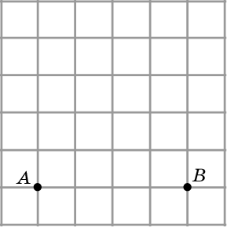
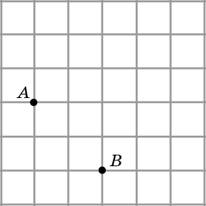
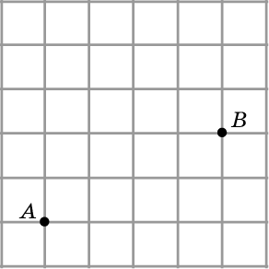
1. Изобразите ГМТ, равноудаленных от точек A и B.
Notes:
В режиме слайдов ответы появляются после кликанья мышкой

Slide 32
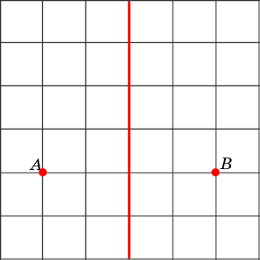
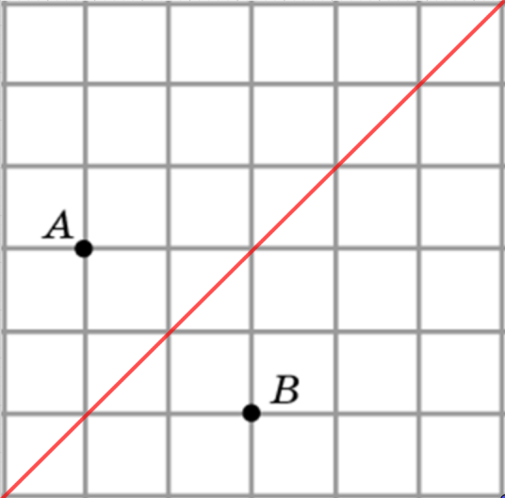
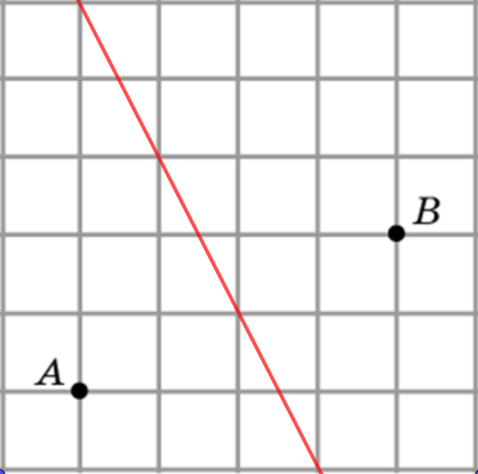
Ответ:
Notes:
В режиме слайдов ответы появляются после кликанья мышкой

Slide 33
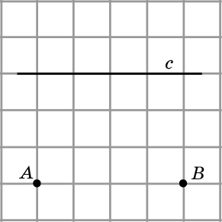
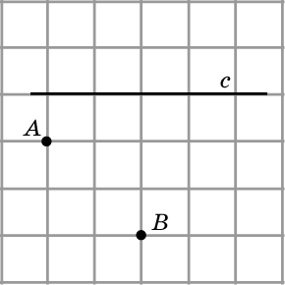
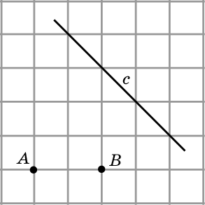
2. На прямой c отметьте точку, равноудаленную от точек A, B.
Notes:
В режиме слайдов ответы появляются после кликанья мышкой

Slide 34
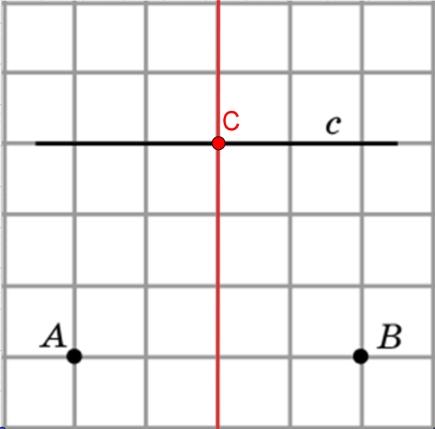
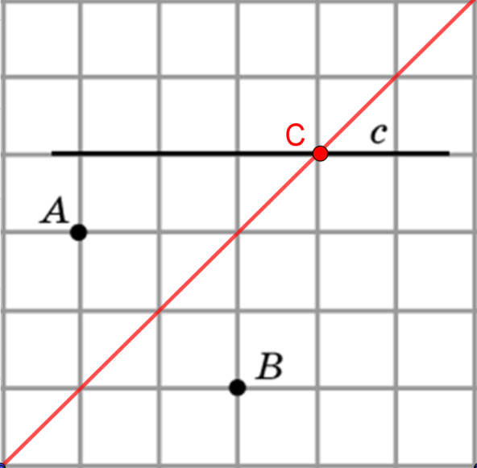
Ответ:
Notes:
В режиме слайдов ответы появляются после кликанья мышкой

Slide 35
3. Отметьте точку, равноудаленную от точек A, B и C.
Notes:
В режиме слайдов ответы появляются после кликанья мышкой

Slide 36
Ответ:
Notes:
В режиме слайдов ответы появляются после кликанья мышкой

Slide 37
4. Найдите геометрическое место центров окружностей, проходящих через две данные точки.
Notes:
В режиме слайдов ответы появляются после кликанья мышкой

Slide 38
Ответ: серединный перпендикуляр к отрезку, соединяющему две данные точки.
Notes:
В режиме слайдов ответы появляются после кликанья мышкой

Slide 39
5. Найдите геометрическое место вершин С равнобедренных треугольников с заданным основанием AB.
Notes:
В режиме слайдов ответы появляются после кликанья мышкой

Slide 40
Ответ: серединный перпендикуляр к отрезку AB без середины этого отрезка.
Notes:
В режиме слайдов ответы появляются после кликанья мышкой

Slide 41
6. Укажите геометрическое место центров окружностей, касающихся двух равных окружностей с центрами O₁ и O₂ внешним образом.
Ответ. Серединный перпендикуляр к отрезку O₁O₂.
Notes:
В режиме слайдов ответы появляются после кликанья мышкой

Slide 42
7. Найдите геометрическое место центров окружностей, касающихся двух равных окружностей с центрами O₁ и O₂ внутренним образом.
Ответ: серединный перпендикуляр к отрезку O₁O₂.
Notes:
В режиме слайдов ответы появляются после кликанья мышкой

Slide 43
8. Укажите ГМТ, отрезки касательных, проведённых из которых к двум данным окружностям, равны.
Ответ. Серединный перпендикуляр к отрезку O₁O₂.
Notes:
В режиме слайдов ответы появляются после кликанья мышкой

Slide 44
Теорема. Геометрическим местом точек, расстояние от которых до данной точки A меньше, чем расстояние до данной точки B, является полуплоскость, содержащая точку A, ограниченная серединным перпендикуляром c к отрезку AB, без этого серединного перпендикуляра.
Доказательство. Пусть A, B – две точки, c – серединный перпендикуляр к отрезку AB. Обозначим Ф полуплоскость, ограниченную этим серединным перпендикуляром, содержащую точку A, без этого серединного перпендикуляра.
Докажем, что для любой точки D, принадлежащей Ф, выполняется неравенство AD < BD.
Notes:
В режиме слайдов ответы появляются после кликанья мышкой

Slide 45
Проведём отрезки AD и BD. Так как точки B и D расположены по разные стороны от прямой c, то отрезок BD пересекает прямую c в некоторой точке C. Воспользуемся неравенством треугольника, применённым к треугольнику ACD. Получим AD < AC + CD = BC + CD = BD.
Аналогичным образом доказывается, что для точек E, принадлежащих полуплоскости, содержащей точку B, ограниченной серединным перпендикуляром c, без этого серединного перпендикуляра, выполняется неравенство BE < AE.
Следовательно, точка D принадлежит Ф тогда и только тогда, когда выполняется неравенство AD < BD.
Notes:
В режиме слайдов ответы появляются после кликанья мышкой

Slide 46
9. Даны две точки A и B. Найдите ГМТ C, для которых CA $≤$ CB $≤$ AB.
Ответ: пересечение круга и полуплоскости.
Notes:
В режиме слайдов ответы появляются после кликанья мышкой

Slide 47
10. Даны три точки A, B, C. Найдите ГМТ X, для которых AX $≤$ BX и BX $≤$ CX.
Ответ: пересечение двух полуплоскостей, ограниченных серединными перпендикулярами к отрезкам AB и BC.
Notes:
В режиме слайдов ответы появляются после кликанья мышкой

Slide 48
11. Даны три точки A, B, C. Найдите ГМТ X, для которых AX $≤$ BX или BX $≤$ CX.
Ответ: объединение двух полуплоскостей, ограниченных серединными перпендикулярами к отрезкам AB и BC.
Notes:
В режиме слайдов ответы появляются после кликанья мышкой

Slide 49
Биссектриса угла
Теорема. Биссектриса угла является ГМ внутренних точек этого угла и одинаково удалённых от его сторон.
Notes:
В режиме слайдов ответы появляются после кликанья мышкой

Slide 50
Доказательство. Пусть точка C принадлежит биссектрисе угла aOb. Опустим из нее перпендикуляры СА и CB на стороны а и b.
Прямоугольные треугольники AOC и BOC равны (по гипотенузе и острому углу). Следовательно, AC = BC. Значит, точка С одинаково удалена от сторон данного угла.
Докажем обратное. Пусть C – внутренняя точка угла aOb, одинаково удалённая от его сторон. Опустим из неё перпендикуляры СА и CB на соответственно на прямые, содержащие стороны а и b данного угла. Прямоугольные треугольники АOС и ВOС равны (по гипотенузе и катету). Следовательно, углы AOC и BOC равны. Значит, точка C принадлежит биссектрисе угла.
Notes:
В режиме слайдов ответы появляются после кликанья мышкой

Slide 51
Заметим, что при доказательстве обратного нужно обосновывать, что точки A и B принадлежат сторонам угла (рис. 1), т. е. не может быть расположения точек A и B, показанного на рисунке 2.
Это следует из равноудалённости точки C от сторон угла. Если бы, например, точка A не принадлежала стороне a (рис. 2), то расстояние от точки C до этой стороны была бы длина отрезка CO, являющегося наклонной к прямой b, которая больше длины перпендикуляра CB.
Notes:
В режиме слайдов ответы появляются после кликанья мышкой

Slide 52
Биссектриса угла в программе GeoGebra
Notes:
В режиме слайдов ответы появляются после кликанья мышкой

Slide 53
1. Изобразите ГМТ острого угла, одинаково удалённых от его сторон.
Ответ.
Notes:
В режиме слайдов ответы появляются после кликанья мышкой

Slide 54
2. Изобразите геометрическое место внутренних точек угла AOB, равноудаленных от его сторон.
Notes:
В режиме слайдов ответы появляются после кликанья мышкой

Slide 55
Ответ:
Notes:
В режиме слайдов ответы появляются после кликанья мышкой

Slide 56
3. На прямой c отметьте точку C, равноудаленную от сторон угла AOB.
Notes:
В режиме слайдов ответы появляются после кликанья мышкой

Slide 57
Ответ:
Notes:
В режиме слайдов ответы появляются после кликанья мышкой

Slide 58
4. Дан угол АOB и точки M, N на его сторонах. Внутри угла найдите точку, одинаково удаленную от точек M и N и находящуюся на одинаковом расстоянии от сторон угла.
Ответ: Точка пересечения серединного перпендикуляра к MN с биссектрисой угла.
Notes:
В режиме слайдов ответы появляются после кликанья мышкой

Slide 59
5. Найдите геометрическое место точек, одинаково удаленных от двух пересекающихся прямых a и b
Notes:
В режиме слайдов ответы появляются после кликанья мышкой

Slide 60
Ответ: биссектрисы четырех углов, образованных данными прямыми.
Notes:
В режиме слайдов ответы появляются после кликанья мышкой

Slide 61
6. Для двух данных пересекающихся прямых a и b найдите геометрическое место точек, расположенных ближе к a чем к b
Notes:
В режиме слайдов ответы появляются после кликанья мышкой

Slide 62
Ответ: внутренности двух вертикальных углов, образованных биссектрисами.
Notes:
В режиме слайдов ответы появляются после кликанья мышкой

Slide 63
7. Найдите геометрическое место центров окружностей, касающихся двух данных пересекающихся прямых.
Notes:
В режиме слайдов ответы появляются после кликанья мышкой

Slide 64
Ответ: биссектрисы углов, образующихся при пересечении данных прямых, без точки пересечения этих прямых.
Notes:
В режиме слайдов ответы появляются после кликанья мышкой

Slide 65
8. Найдите ГМТ, равноудалённых от трёх попарно пересекающихся прямых, не пересекающихся в одной точке.
Ответ. Четыре точки D, E, F, G попарных пересечений биссектрис углов, образованных данными прямыми.
Notes:
В режиме слайдов ответы появляются после кликанья мышкой

Slide 66
Кривые, как геометрические места точек*
Конхоида Никомеда. Проведём прямую c и отметим точку O, находящуюся от неё на расстоянии d. Для произвольной точки C прямой проведём прямую OC. Отложим на ней отрезки AC = BC = l. Геометрическое место точек A и B, полученных для всевозможных точек C данной прямой, называется конхоидой Никомеда.
Notes:
В режиме слайдов ответы появляются после кликанья мышкой

Slide 67
Упражнение 1
В компьютерной программе GeoGebra получите конхоиду Никомеда, для которой d = 2, l = 4.
Ответ.
Notes:
В режиме слайдов ответы появляются после кликанья мышкой

Slide 68
Упражнение 2
В компьютерной программе GeoGebra получите конхоиду Никомеда, для которой d = l = 2.
Ответ.
Notes:
В режиме слайдов ответы появляются после кликанья мышкой

Slide 69
Упражнение 3
В компьютерной программе GeoGebra получите конхоиду Никомеда, для которой d = 2, l = 1.
Ответ.
Notes:
В режиме слайдов ответы появляются после кликанья мышкой

Slide 70
Улитка Паскаля. Проведём окружность с радиусом R. Отметим на ней точку P. Для произвольной точки C этой окружности проведём прямую PC. Отложим на ней отрезки AC = BC = l. Геометрическое место точек A и B, полученных для всевозможных точек C, называется улиткой Паскаля.
Notes:
В режиме слайдов ответы появляются после кликанья мышкой

Slide 71
Упражнение 4
В компьютерной программе GeoGebra получите улитку Паскаля, для которой R = 2, l = 2.
Ответ.
Notes:
В режиме слайдов ответы появляются после кликанья мышкой

Slide 72
Упражнение 5
В компьютерной программе GeoGebra получите улитку Паскаля, для которой R = 2, l = 4.
Ответ.
Notes:
В режиме слайдов ответы появляются после кликанья мышкой

Slide 73
Упражнение 6
В компьютерной программе GeoGebra получите улитку Паскаля, для которой R = 2, l = 5 .
Ответ.
Notes:
В режиме слайдов ответы появляются после кликанья мышкой

Slide 74
Изобразите ГМТ, равноудаленных от данной точки F и данной прямой d.
Notes:
В режиме слайдов ответы появляются после кликанья мышкой

Slide 75
Использованием программы GeoGebra
Notes:
В режиме слайдов ответы появляются после кликанья мышкой

Slide 76
Определение параболы
Геометрическое место точек, равноудаленных от прямой d и точки F, не принадлежащая этой прямой, называется параболой. Прямая d называется директрисой, а точка F - фокусом параболы.
Notes:
В режиме слайдов ответы появляются после кликанья мышкой

Slide 77
Рисуем параболу
Параболу можно нарисовать с помощью линейки, угольника, кнопок, нитки и карандаша.
Notes:
В режиме слайдов ответы появляются после кликанья мышкой

Slide 78
Получение параболы с использованием программы GeoGebra
Notes:
В режиме слайдов ответы появляются после кликанья мышкой

Slide 79
Укажите ГМТ A’, для которых расстояние до фокуса меньше расстояния до директрисы.
Ответ: Точки A’, расположенные выше параболы.
Notes:
В режиме слайдов ответы появляются после кликанья мышкой

Slide 80
Укажите ГМТ A”, для которых расстояние до фокуса больше расстояния до директрисы.
Ответ: Точки A”, расположенные ниже параболы.
Notes:
В режиме слайдов ответы появляются после кликанья мышкой

Slide 81
Что будет происходить с параболой, если фокус: а) удаляется от директрисы; б) приближается к директрисе?
Ответ: а) Ветви параболы разжимаются; б) ветви параболы сжимаются.
Notes:
В режиме слайдов ответы появляются после кликанья мышкой

Slide 82
Касательная к параболе
Прямая, имеющая с параболой только одну общую точку и не перпендикулярная ее директрисе, называется касательной к параболе. Общая точка называется точкой касания.
Notes:
В режиме слайдов ответы появляются после кликанья мышкой

Slide 83
Получение касательной к параболе с использованием программы GeoGebra
Notes:
В режиме слайдов ответы появляются после кликанья мышкой

Slide 84
Теорема. Пусть A – точка на параболе с фокусом F и директрисой d, АD – перпендикуляр, опущенный на директрису. Тогда касательной к параболе, проходящей через точку A, будет прямая, содержащая биссектрису угла FAD.
Проведите доказательство теоремы, используя рисунок.
Notes:
В режиме слайдов ответы появляются после кликанья мышкой

Slide 85
Фокальное свойство параболы
Если источник света поместить в фокус параболы, то лучи, отразившись от параболы, пойдут в одном направлении, перпендикулярном директрисе.
Фокальное свойство параболы используется при изготовлении отражающих поверхностей прожекторов, автомобильных фар, карманных фонариков, телескопов, параболических антенн и т. д.
Notes:
В режиме слайдов ответы появляются после кликанья мышкой

Slide 86
Построение касательной
По данному рисунку укажите способ построения касательной к параболе, заданной фокусом F и директрисой d, проходящей через точку C, с помощью циркуля и линейки.
Notes:
В режиме слайдов ответы появляются после кликанья мышкой

Slide 87
1. Через точку C проведите касательную к параболе, с заданным фокусом F и директрисой d.
Ответ:
Notes:
В режиме слайдов ответы появляются после кликанья мышкой

Slide 88
2. Через точку C проведите касательные к параболе, с заданным фокусом F и директрисой d. Отметьте точки касания.
Ответ:
Notes:
В режиме слайдов ответы появляются после кликанья мышкой

Slide 89
3. Через точку C проведите касательные к параболе, с заданным фокусом F и директрисой d. Отметьте точки касания.
Ответ:
Notes:
В режиме слайдов ответы появляются после кликанья мышкой

Slide 90
4. Найдите геометрическое место точек, из которых парабола видна под прямым углом.
Ответ: Все точки C директрисы.
Notes:
В режиме слайдов ответы появляются после кликанья мышкой

Slide 91
Использование программы GeoGebra
Notes:
В режиме слайдов ответы появляются после кликанья мышкой

Slide 92
Лабораторная работа
Возьмём лист бумаги прямоугольной формы и отметим около его большой стороны точку F.
Сложим лист так, чтобы точка F совместилась с какой-нибудь точкой D большой стороны листа.
Разогнём лист. Линия сгиба будет серединным перпендикуляром к отрезку FD и, следовательно, касательной к параболе.
Снова согнём и разогнём лист, совместив точку F с другой точкой D₁ большой стороны.
Сделаем так несколько раз, пока вся бумага не покроется линиями сгибов. Линии сгибов будут касательными к параболе. Чем больше будет линий сгибов тем больше граница участка внутри этих сгибов будет приближаться к параболе.
Notes:
В режиме слайдов ответы появляются после кликанья мышкой

Slide 93
Упражнение*
Изобразите ГМТ, сумма расстояний от которых до точек F₁ и F₂ равна 6 (стороны клеток равны 1).
Notes:
В режиме слайдов ответы появляются после кликанья мышкой

Slide 94
Использование программы GeoGebra
Notes:
В режиме слайдов ответы появляются после кликанья мышкой

Slide 95
Определение эллипса
Геометрическое место точек плоскости, сумма расстояний от которых до двух заданных точек F₁, F₂ есть величина постоянная, называется эллипсом. Точки F₁, F₂ называются фокусами эллипса.
Таким образом, для точек A эллипса с фокусами F₁ и F₂ сумма AF₁ + AF₂ постоянна и равна некоторому заданному отрезку c, большему F₁F₂.
Notes:
В режиме слайдов ответы появляются после кликанья мышкой

Slide 96
Рисуем эллипс
По данному рисунку укажите способ построения эллипса с помощью кнопок, нитки и карандаша.
Notes:
В режиме слайдов ответы появляются после кликанья мышкой

Slide 97
Касательная к эллипсу
Прямая, имеющая с эллипсом только одну общую точку, называется касательной к эллипсу. Общая точка называется точкой касания.
Теорема. Пусть А - произвольная точка эллипса с фокусами F₁, F₂. Тогда касательной к эллипсу, проходящей через точку A является прямая, содержащая биссектрису угла, смежного с углом F₁AF₂.
Проведите доказательство теоремы, используя рисунок.
Notes:
В режиме слайдов ответы появляются после кликанья мышкой

Slide 98
Фокальное свойство эллипса
Если источник света поместить в фокус эллипса, то лучи, отразившись от эллипса, соберутся в другом фокусе.
Notes:
В режиме слайдов ответы появляются после кликанья мышкой

Slide 99
Построение касательной
По данному рисунку укажите способ построения касательной к эллипсу, заданному фокусами F₁, F₂, проходящей через точку C, с помощью циркуля и линейки.
Notes:
В режиме слайдов ответы появляются после кликанья мышкой

Slide 100
Упражнение 1
Через точку C проведите касательную к эллипсу, с заданными фокусами F₁, F₂ и константой с.
Ответ:
Notes:
В режиме слайдов ответы появляются после кликанья мышкой

Slide 101
Упражнение 2
Через точку C проведите касательные к эллипсу, с заданными фокусами F₁, F₂ и константой с.
Ответ:
Notes:
В режиме слайдов ответы появляются после кликанья мышкой

Slide 102
Упражнение 7
Что будет происходить с эллипсом, если константа c не изменяется, а фокусы: а) приближаются друг к другу; б) удаляются друг от друга?
Ответ: а) Эллипс приближается к окружности радиуса c/2; б) эллипс приближается к отрезку длины c.
Notes:
В режиме слайдов ответы появляются после кликанья мышкой

Slide 103
Лабораторная работа
Возьмем лист бумаги в форме круга и отметим внутри него точку F, отличную от центра.
Сложим лист так, чтобы точка F совместилась с какой-нибудь точкой F’ на границе круга.
Разогнем лист. Линия сгиба будет серединным перпендикуляром к отрезку FF’ и, следовательно, касательной к эллипсу.
Снова согнем и разогнем лист, совместив точку F с другой точкой F’₁ границы круга.
Сделаем так несколько раз, пока вся бумага не покроется линиями сгибов. Линии сгибов будут касательными к эллипсу. Чем больше будет линий сгибов тем больше граница участка внутри этих сгибов будет приближаться к эллипсу.
Notes:
В режиме слайдов ответы появляются после кликанья мышкой

Slide 104
Упражнение
Изобразите ГМТ, модуль разности расстояний от которых до точек F₁ и F₂ равен 2 (стороны клеток равны 1). Соедините их плавной кривой.
Notes:
В режиме слайдов ответы появляются после кликанья мышкой

Slide 105
Можно использовать программу GeoGebra
Notes:
В режиме слайдов ответы появляются после кликанья мышкой

Slide 106
Определение гиперболы
Геометрическое место точек плоскости, разность расстояний от которых до двух заданных точек F₁, F₂ есть величина постоянная, называется гиперболой. Точки F₁, F₂ называются фокусами гиперболы.
Таким образом, для точек А гиперболы с фокусами F₁, F₂ выполняется одно из равенств: AF₁ - AF₂ = c, AF₂ – AF₁ = c, где c - некоторый заданный отрезок.
Notes:
В режиме слайдов ответы появляются после кликанья мышкой

Slide 107
Рисуем гиперболу
По данному рисунку укажите способ построения гиперболы с помощью линейки, кнопок, нитки и карандаша.
Notes:
В режиме слайдов ответы появляются после кликанья мышкой

Slide 108
Упражнение
Найдите геометрическое место точек A, для которых разность AF₁ – AF₂ расстояний до двух заданных точек F₁, F₂: а) больше заданной величины c; б) меньше заданной величины c.
Ответ: а) Точки A’, расположенные внутри ветви гиперболы;
б) точки A”, расположенные вне ветви гиперболы.
Notes:
В режиме слайдов ответы появляются после кликанья мышкой

Slide 109
Касательная к гиперболе
Прямая, проходящая через точку А гиперболы, остальные точки A' которой лежат во внешней области, т. е. удовлетворяют неравенству A'F₁ – A'F₂ < c, называется касательной к гиперболе. Точка А называется точкой касания.
Теорема. Пусть А - точка гиперболы с фокусами F₁, F₂. Тогда касательной к гиперболе, проходящей через точку A, является прямая, содержащая биссектрису угла F₁AF₂.
Проведите доказательство теоремы, используя рисунок.
Notes:
В режиме слайдов ответы появляются после кликанья мышкой

Slide 110
Фокальное свойство гиперболы
Если источник света поместить в один из фокусов гиперболы, то лучи, отразившись от нее, пойдут так, как будто бы они исходят из другого фокуса.
Notes:
В режиме слайдов ответы появляются после кликанья мышкой

Slide 111
Построение касательной
По данному рисунку укажите способ построения касательной, проходящей через точку C, к гиперболе, заданной фокусами F₁, F₂ и константой c, с помощью циркуля и линейки.
Notes:
В режиме слайдов ответы появляются после кликанья мышкой

Slide 112
Упражнение
Через точку C проведите касательную к гиперболе, с заданными фокусами F₁, F₂ и константой с.
Ответ:
Notes:
В режиме слайдов ответы появляются после кликанья мышкой

Slide 113
Упражнение
Через точку C проведите касательные к гиперболе, с заданными фокусами F₁, F₂ и константой с.
Ответ:
Notes:
В режиме слайдов ответы появляются после кликанья мышкой

Slide 114
Упражнение
Найдите геометрическое место центров окружностей, касающихся внешним образом двух заданных окружностей.
Ответ: Гипербола.
Notes:
В режиме слайдов ответы появляются после кликанья мышкой

Slide 115
Упражнение
Что будет происходить с гиперболой, если константа c не изменяется, а фокусы: а) приближаются друг к другу; б) удаляются друг от друга?
Ответ: а) Ветви гиперболы сжимаются; б) ветви гиперболы расширяются.
Notes:
В режиме слайдов ответы появляются после кликанья мышкой

Slide 116
Упражнение
Какой угол образуют касательные, к эллипсу и гиперболе с общими фокусами, проведенные через их общую точку?
Решение: Касательная к гиперболе содержит биссектрису угла F₁AF₂. Касательная к эллипсу содержит биссектрису угла F₂AF’. Следовательно, искомый угол равен 90^{о}.
Notes:
В режиме слайдов ответы появляются после кликанья мышкой

Slide 117
Лабораторная работа
Возьмем лист бумаги прямоугольной формы с вырезанным в нем кругоми отметим на этом листе точку F.
Сложим лист так, чтобы точка F совместилась с какой-нибудь точкой F’ на границе круга.
Разогнем лист. Линия сгиба будет серединным перпендикуляром к отрезку FF’ и, следовательно, касательной к гиперболе.
Снова согнем и разогнем лист, совместив точку F с другой точкой F’₁ на границе круга.
Сделаем так несколько раз, пока вся бумага не покроется линиями сгибов. Линии сгибов будут касательными к гиперболе. Чем больше будет линий сгибов тем больше граница участка внутри этих сгибов будет приближаться к ветви гиперболы.
Notes:
В режиме слайдов ответы появляются после кликанья мышкой

